Slide 1
너는 나의 친구 캡스톤 시나리오 발표
201501418 김승우
201501419 김영수
201401589 윤부희
Notes:
1

Slide 2
하드웨어 결정
아두이노
라즈베리파이
개발난이도 및 편의성을 고려 -> 라즈베리파이

Slide 3
아이템 구성 요소
종류 | 갯수
메인 보드 | 1개
스피커 보드 | 3개
스피커 모듈 | 4개
micro SD카드 | 4개
쉴드케이스 | 4개
어댑터 | 4개

Slide 4
메인 보드
메인보드 - 라즈베리파이4 B 2GB
가격 : 59000원(VAT 미포함)
링크
micro SD 카드 – SanDisk 16GB
가격 : 4770원(VAT 미포함)
링크
라즈베리파이4 케이스 3P 고급형
가격 : 5700원(VAT 미포함)
링크

Slide 5
메인 보드
어댑터 - 5V 3A 라즈베리파이4 C타입 아답터
가격 : 5800원(VAT 미포함)
링크

Slide 6
스피커 보드
라즈베리파이3 알뜰 키트(본체+방열판+아답터+케이스+MIcroSD+리더기)
가격 : 58000원(VAT 미포함)
링크

Slide 7
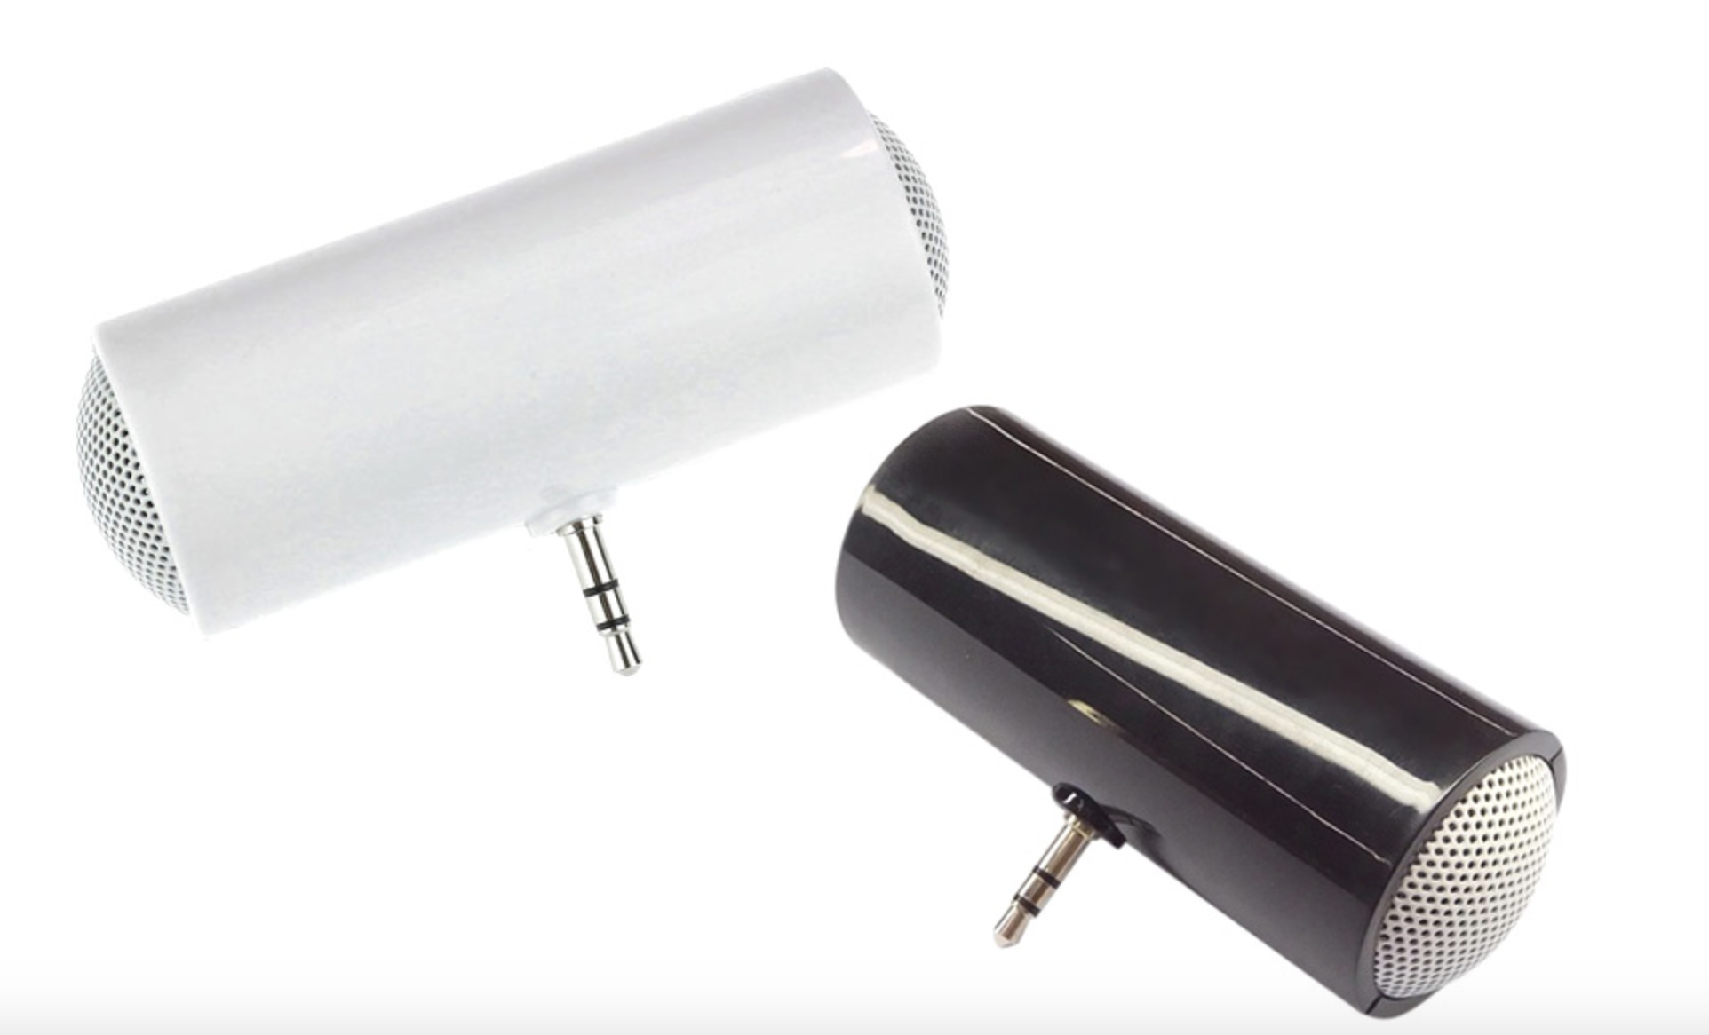
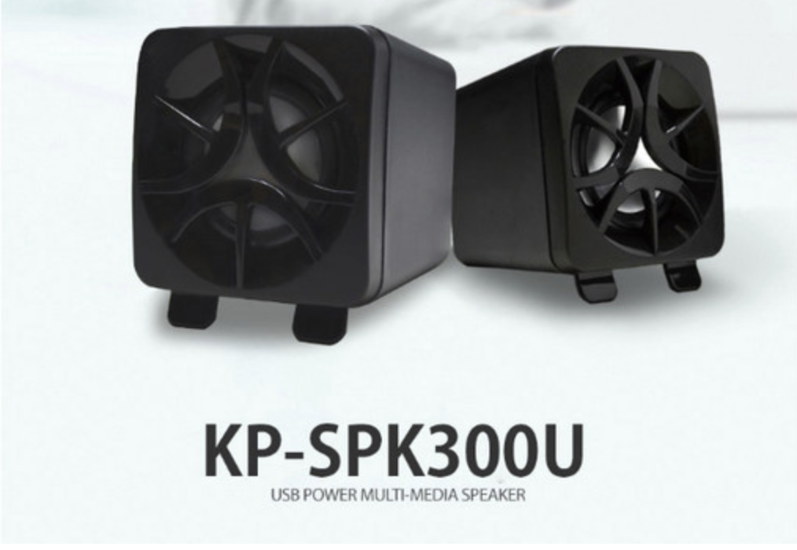
스피커 모듈
미니 스피커 (1)
가격 : 4500원
링크
미니 스피커 (2)
가격 : 4500원
링크

Slide 8
스피커 모듈(고려)
40mm 8옴 2W 스피커 [FQ-024]
가격 : 1200원(VAT 미포함)
링크

Slide 9
정리
종류 | 갯수 | 가격
라즈베리파이4 B 2GB | 1 | 59000원(VAT 미포함)
Micro SD카드 | 1 | 4770원(VAT 미포함)
케이스 | 1 | 5770원(VAT 미포함)
어댑터 | 1 | 5800원(VAT 미포함)
라즈베리파이3 키트 | 3 | 174000원(VAT 미포함)
스피커 모듈 | 4 | 18000원
 |  | 2922747원

